Slide 1

TEMA 2
MOVIMIENTO DE PROYECTILES
Material diseñado y elaborado
por lng. Neyra Tellez
para el curso de Física I de la UNET.
Octubre, 2009

Slide 2
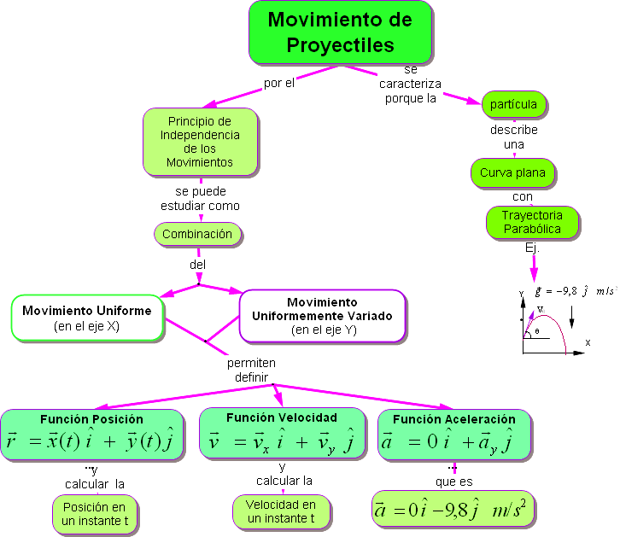

Slide 3


El movimiento parabólico es un movimiento bidimensional (la partícula se mueve en el eje x y al mismo tiempo lo hace en el eje y) y se caracteriza porque la partícula describe una trayectoria que es una parábola.
Ejemplo:
y
x

Slide 4





Vector Posición ( ):Es el vector dibujado desde el origen del sistema de coordenadas hasta el lugar donde se encuentra la partícula
Y
Trayectoria de la partícula
y_{t}
Velocidad inicial de la partícula
Vector posición de la partícula para cualquier instante de tiempo.
y_{o}
X
Vector posición inicial: posición desde la que se inicia el movimiento parabólico.
x_{o}
x_{t}

Slide 5

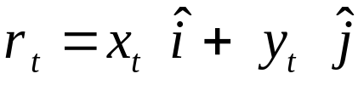
Vector Posición ( ): permite ubicar la posición de la partícula respecto a un sistema de coordenadas para un determinado instante de tiempo.
Y
y_{t}
X
x_{t}
Como el movimiento ocurre en las direcciones X-Y, el vector posición esta formado por las posiciones que ocupa la partícula en X y Y.
El vector posición queda expresado como:
Se obtiene analizando el movimiento en el eje X
Se obtiene analizando el movimiento en el eje Y

Slide 6

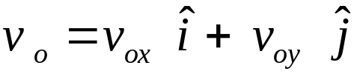





Vector Velocidad Inicial ( ): Es la Velocidad de la partícula con la que inicia su movimiento parabólico, es decir la velocidad en el instante de tiempo t=0s, y se denota como:
Velocidad con la que inicia movimiento con respecto al eje Y
Velocidad con la que inicia movimiento con respecto al eje X
Y
θ
X
Angulo de tiro: ángulo formado por el vector velocidad inicial y el eje x

Slide 7


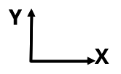

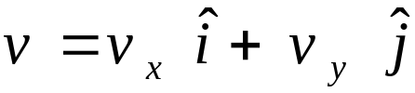
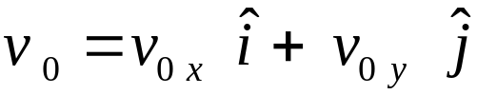
Vector Velocidad ( ): Es el vector tangente a la trayectoria que describe la partícula. Este vector tiene dos componentes, una componente en el eje X y otra, en el eje Y. El vector velocidad a medida que transcurre el tiempo esta cambiando en magnitud, dirección y sentido.
Vector velocidad para cualquier instante de tiempo.
Vector velocidad en el instante t=0s
Trayectoria de la partícula

Slide 8






En el movimiento de proyectiles el Vector Velocidad ( ) se expresa como el producto de la combinación de los movimientos en el eje X y en el eje Y.
El Movimiento respecto al eje X, es un Movimiento Rectilíneo Uniforme, es decir que el Vector velocidad con respecto a X es constante en cualquier instante de tiempo.
y
El Movimiento respecto al eje Y, es un Movimiento Rectilíneo Uniformemente Variado, es decir que el Vector velocidad en esta dirección cambia a medida que transcurre el tiempo.
x

Slide 9


Vector Aceleración ( ): En el movimiento de proyectiles el vector aceleración es un vector constante en la dirección del eje Y, es decir que este movimiento es un movimiento rectilíneo uniformemente variado.
y
x

Slide 10
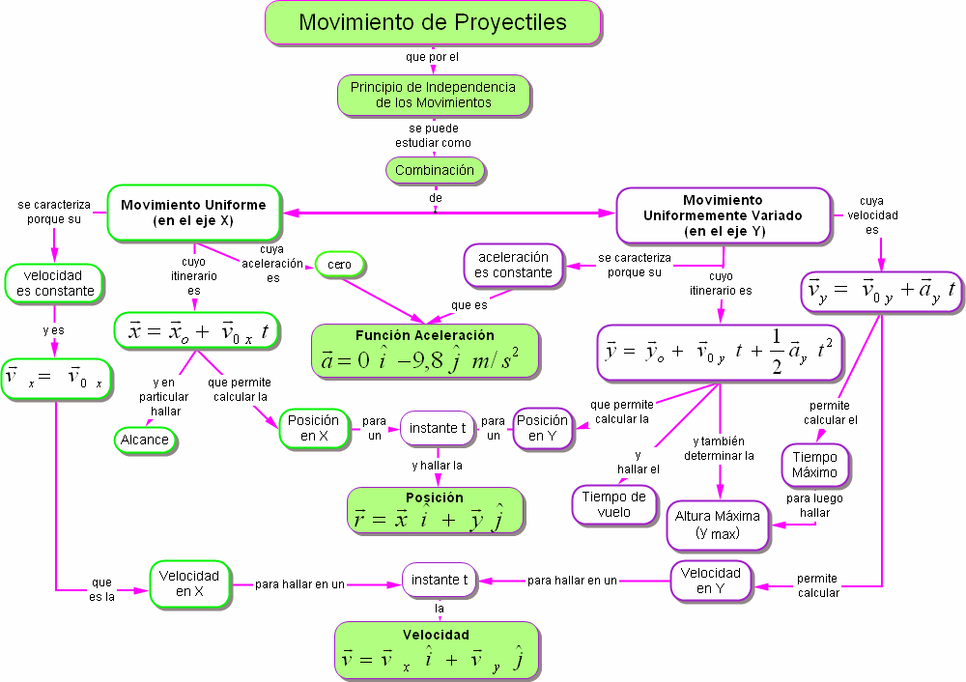

Slide 11



El movimiento de proyectiles resulta de la combinación de dos movimientos ,uno en el eje X y otro en el eje Y, estudiaremos por separado cada uno de estos movimientos.
Movimiento en el eje X: Con respecto al eje X, la partícula experimenta un movimiento rectilíneo uniforme.
Función Posición: Función Velocidad: Función Aceleración:

Slide 12
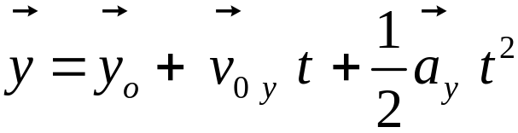


El movimiento de proyectiles resulta de la combinación de dos movimientos ,uno en el eje X y otro en el eje Y, estudiaremos por separado cada uno de estos movimientos.
Movimiento en el eje Y: La partícula experimenta con respecto al eje Y un movimiento rectilíneo uniformemente Variado.
Función Posición: Función Velocidad: Función Aceleración:

Slide 13

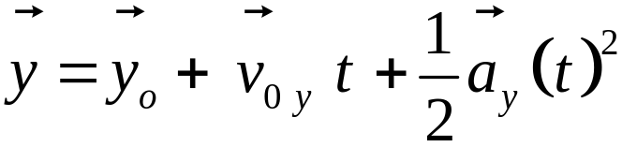
Para cualquier instante de tiempo:
Vector Posición:

Slide 14
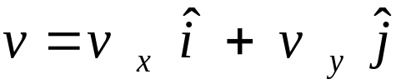

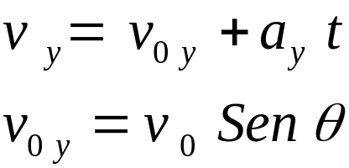
Para cualquier instante de tiempo:
Vector Velocidad:

Slide 15


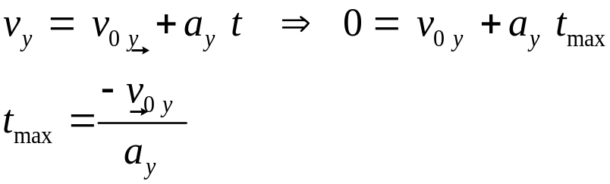


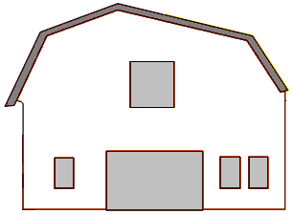
Tiempo máximo ( ): Tiempo que tarda la partícula en alcanzar la altura máxima, ocurre cuando la velocidad respecto al eje y es cero ( ).
De la función velocidad respecto a Y, podemos obtener el valor del tiempo máximo:
y
t_{max}
Y _{max}= altura máxima
x

Slide 16


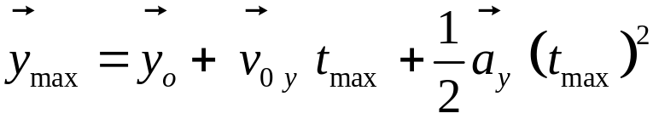
Altura máxima ( ): altura alcanzada por la partícula mientras el tiempo transcurrido es igual al tiempo máximo ( ).
Y se determina a partir de la función posición con respecto al eje Y:
y
t_{max}
Y _{max}= altura máxima
x

Slide 17

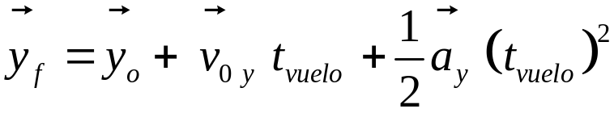


Tiempo de vuelo ( ): Tiempo que tarda la partícula en realizar su movimiento parabólico, ocurre cuando la partícula alcanza su posición final, se puede determinar a partir de la función posición en Y:
Sí ,
y
Y _{f}= altura final
x

Slide 18

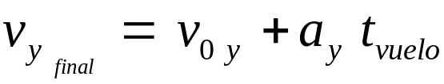

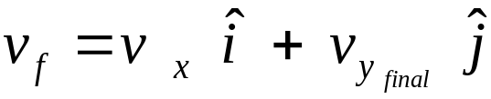

Velocidad final ( ): velocidad experimentada por la partícula justo cuando el tiempo transcurrido es igual al tiempo de vuelo, como es la suma del vector velocidad en X y el vector velocidad en Y, se calcula este último vector a partir de la función velocidad con respecto a Y:
Y respecto a X: La velocidad final es igual a la inicial:
Y el vector velocidad final es:
y
x

Slide 19


Alcance ( ): Desplazamiento que experimenta la partícula respecto al eje X durante su movimiento, se obtiene a partir de la función posición en X y ocurre cuando el tiempo transcurrido es igual al tiempo de vuelo, es decir:
y
x
R= alcance=X(t_{v})

Slide 20
Ahora revisemos el problema resuelto y resolvamos los problemas propuestos usando los procedimientos sugeridos en el material Acerca de las Habilidades Cognitivas

